Slide 1
Галушко А.А. (идентификатор № 223-255-445)
Презентация к уроку
Тема : Движущие факторы антропогенеза.
Класс: 11.
Учитель: Галушко А.А.
2012-2013 учебный год

Slide 2
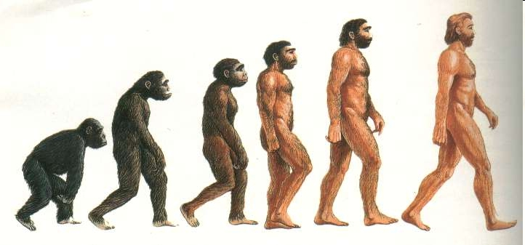
Эпиграф: « Главным предметом изучения человечества является человек.» (Гёте)

Slide 3
Тема урока: Движущие факторы антропогенеза.
Учебные цели:
Изучить движущие факторы антропогенеза;
Установить роль и взаимосвязь биологических и социальных факторов в эволюции человека;
Установить актуальность взглядов Ф. Энгельса.

Slide 4
Контроль знаний по теме : «Происхождение человека и стадии антропогенеза»
1. Выполните задания № 1-5 (Часть А).
2. Выполните задание №1 (Часть В).
3. Проведите взаимопроверку .
4. Оцените результаты работы в соответствии с критериями.

Slide 5
Ключ к тесту:
За каждый верный ответ-1 балл.
Критерии оценки:
«5» – 9-10 баллов
«4» - 7-8 баллов
«3» – 5-6 баллов
«2» – менее 5 баллов
Часть А.
1 | 2 | 3 | 4 | 5
в | б | г | г | б
Часть В.
1 | 2 | 3 | 4 | 5
д | в | б | а | г

Slide 6
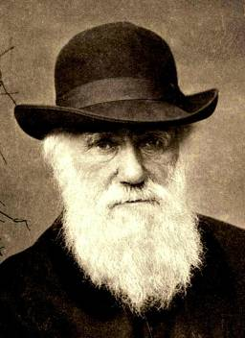
Чарльз Роберт Дарвин (1809 – 1882) великий английский биолог, создатель основ современной теории эволюции биологических видов.
Научная работа
«Происхождение человека и половой отбор», 1871 г.

Slide 7
ДВИЖУЩИЕ ФАКТОРЫ АНТРОПОГЕНЕЗА
Биологические | ?
Наследственность
Изменчивость
Борьба за существование
Естественный отбор

Slide 8
Фридрих Энгельс – основоположник трудовой теории эволюции человека.
«Роль труда в процессе превращения обезьяны в человека», 1896 г.

Slide 9
ДВИЖУЩИЕ ФАКТОРЫ АНТРОПОГЕНЕЗА
Биологические | Социальные
Наследственность | Трудовая деятельность
Изменчивость | Общественный образ жизни
Борьба за существование | Членораздельная речь
Естественный отбор | Сознание

Slide 10
Человек становится человеком только тогда, когда он развивается и живёт в обществе.
Человек – биосоциальное существо.

Slide 11
Рефлексия
1. Заполните таблицу оценивания деятельности на уроке. Вычислите свой средний балл за работу на уроке.
2. Выполните приём «Три М».

Slide 12
Домашнее задание.
1. Учебник: п. № 71. Ответить на вопросы - страница 280.
2. Задание для подготовки к ЕГЭ (часть С) – ответить на вопросы:
на «3» - Почему в процессе эволюции биологические факторы уступили место социальным факторам?
на «4» и «5» – Почему у современных человекообразных обезьян не развилась членораздельная речь? Ведь они, как и предки человека, живут группами, и им тоже необходимо общаться друг с другом.

Slide 13
Спасибо за урок!

